Slide 1
Фотоотчет. "Фантазии на зимнюю тему" Оформление участка средней группы зимой.
Воспитатели: Радионова Н. А.
Калинина А. Д.

Slide 2
Оформление участка средней группы зимой.
Зимний период, пожалуй, самый необычный по своей творческой насыщенности из всех времен года, когда участок любой возрастной группы в ДОО буквально превращается в маленькую сказочную страну. И, действительно, зима для маленьких детей- настоящая волшебница, которая дарит много радостных эмоций и ярких впечатлений!
Прогулки в зимнее время несколько отличаются от прогулок в другое время года – они не такие частые (это зависит от погодных условий), но даже при таких обстоятельствах, каждая прогулка должна приносить детям максимальную пользу (оздоровление, радостное эмоциональное состояние).
Именно поэтому, фантазируя на зимнюю тему, создавая необычную предметно-развивающую среду на территории участка, мы стараемся всесторонне учитывать ее назначение и соответствие современным требованиям.

Slide 3
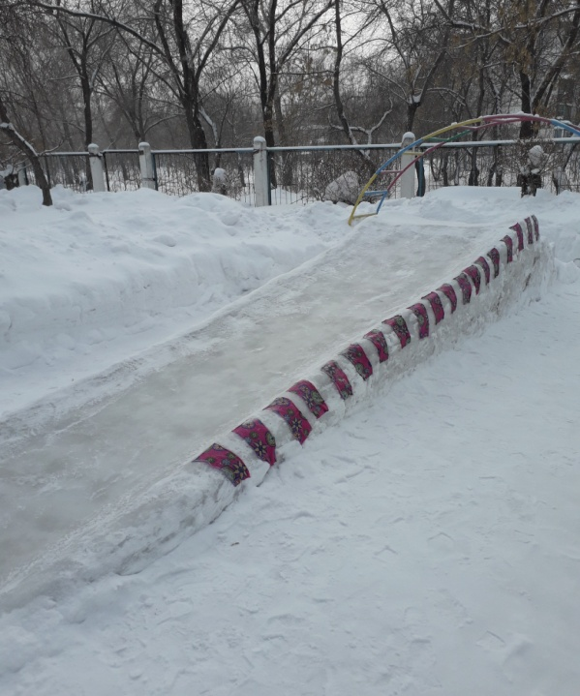
Любимое развлечение детей на участке – катание на горке.Сколько радости, смеха, задора переполняют ребят, когда они с таким восторгом, на ледянках, скатываются с горки!

Slide 4
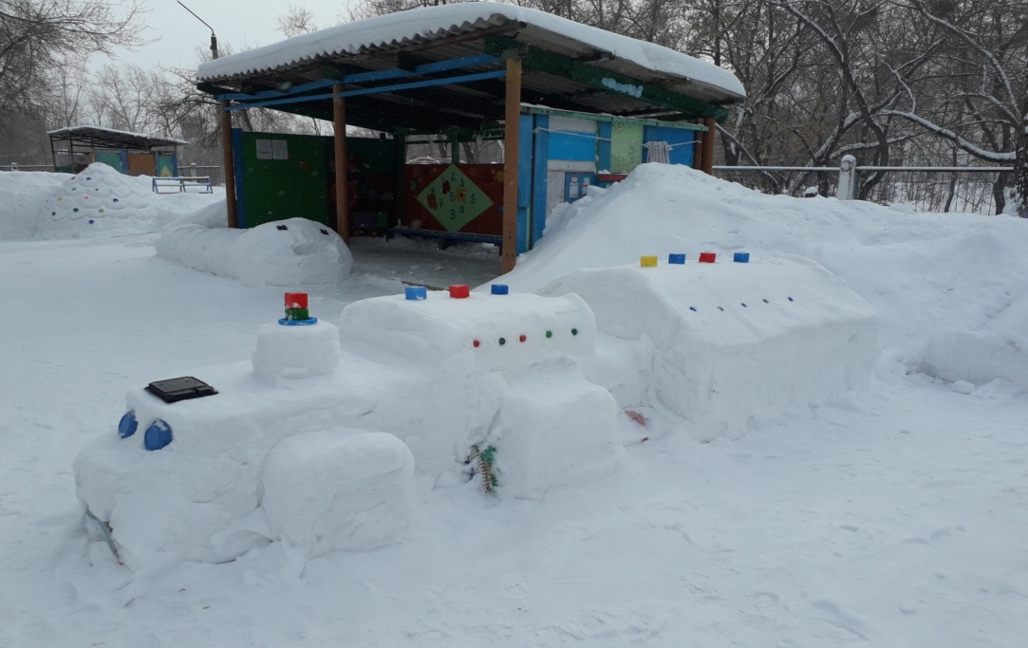
4.Самая крупная постройка на участке «Паровоз». Его мы украсили разноцветными пластиковыми стаканчиками. Она интересна для детей тем, что развивает детское воображение, влияет на положительное эмоциональное состояние детей. Все это способствует созданию игровых ситуаций и сюжетно-ролевых игр.

Slide 5
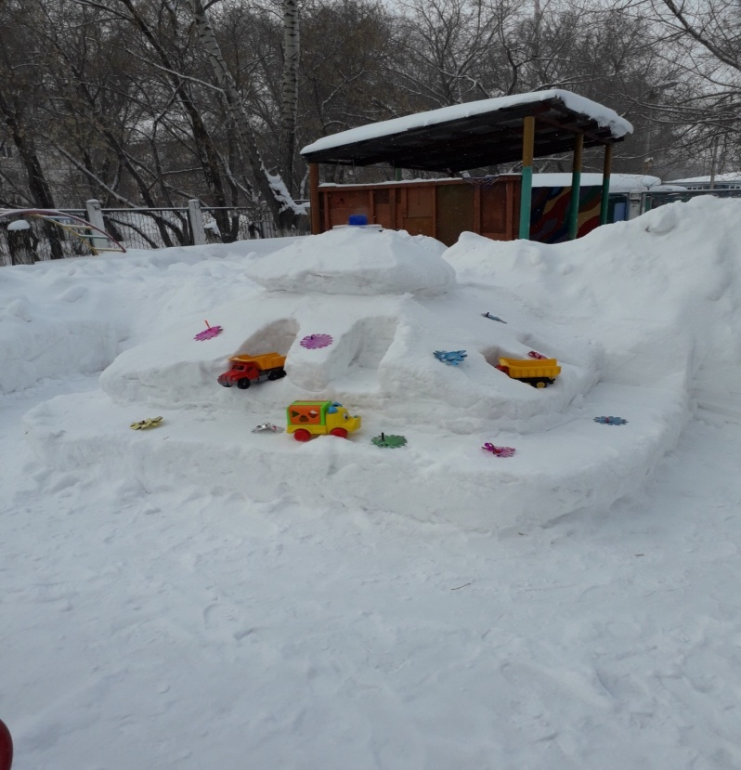
5. Для обыгрывания постройки «Гараж», мы использовали игрушечные, крупные машины. Играя с данной постройкой, дети вовлекаются в игровую, познавательную деятельность. Постройка по своему сооружению удобна и интересна.

Slide 6
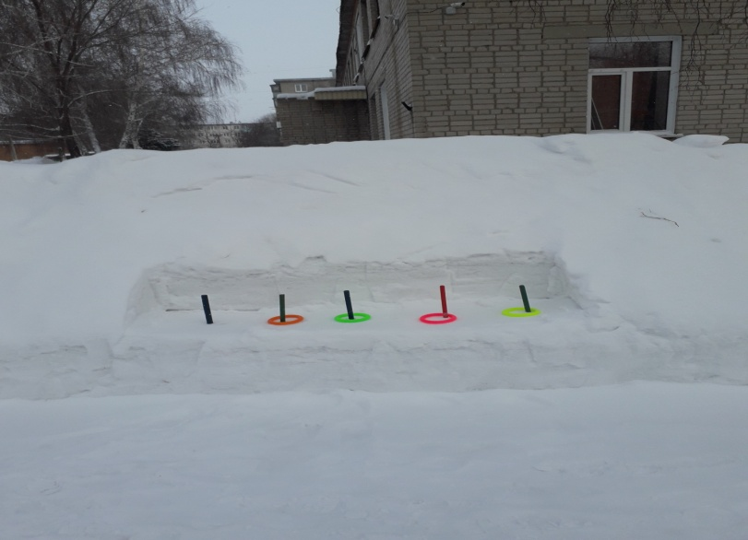
6. Следующая постройка «Кольцеброс». Его мы обустроили в одной из снежных стен, используя деревянные палочки и разноцветные пластмассовые кольца. Такая интересная игра помогает детям упражняться в метании в горизонтальную цель.

Slide 7
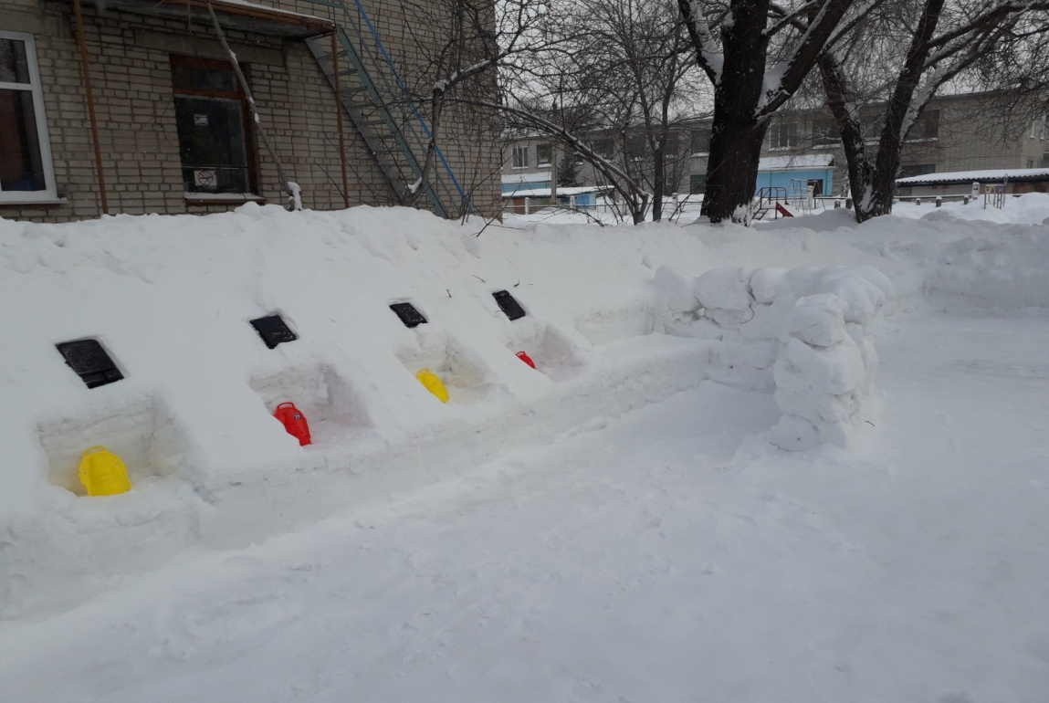
3. В этом году зимушка-зима щедро одарила нас снегом. Из него мы построили крепкую стену, а в ней сделали ниши для игрушек и оборудования, которое использовали как для игровой, так и для познавательно-исследовательской деятельности.

Slide 8
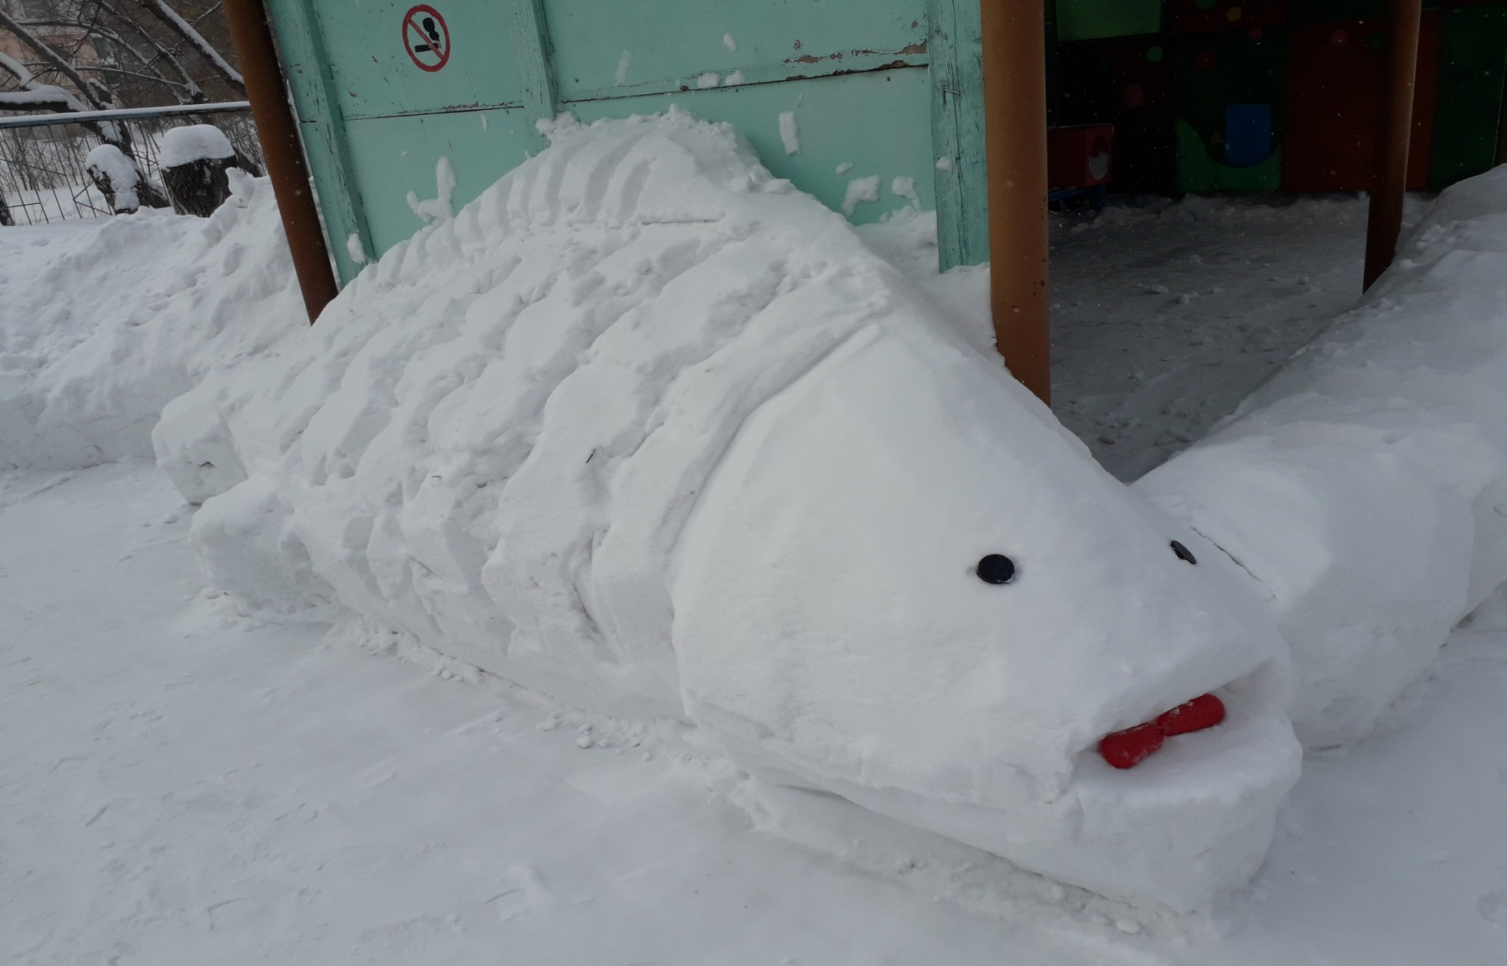
Чудо-рыба

Slide 9
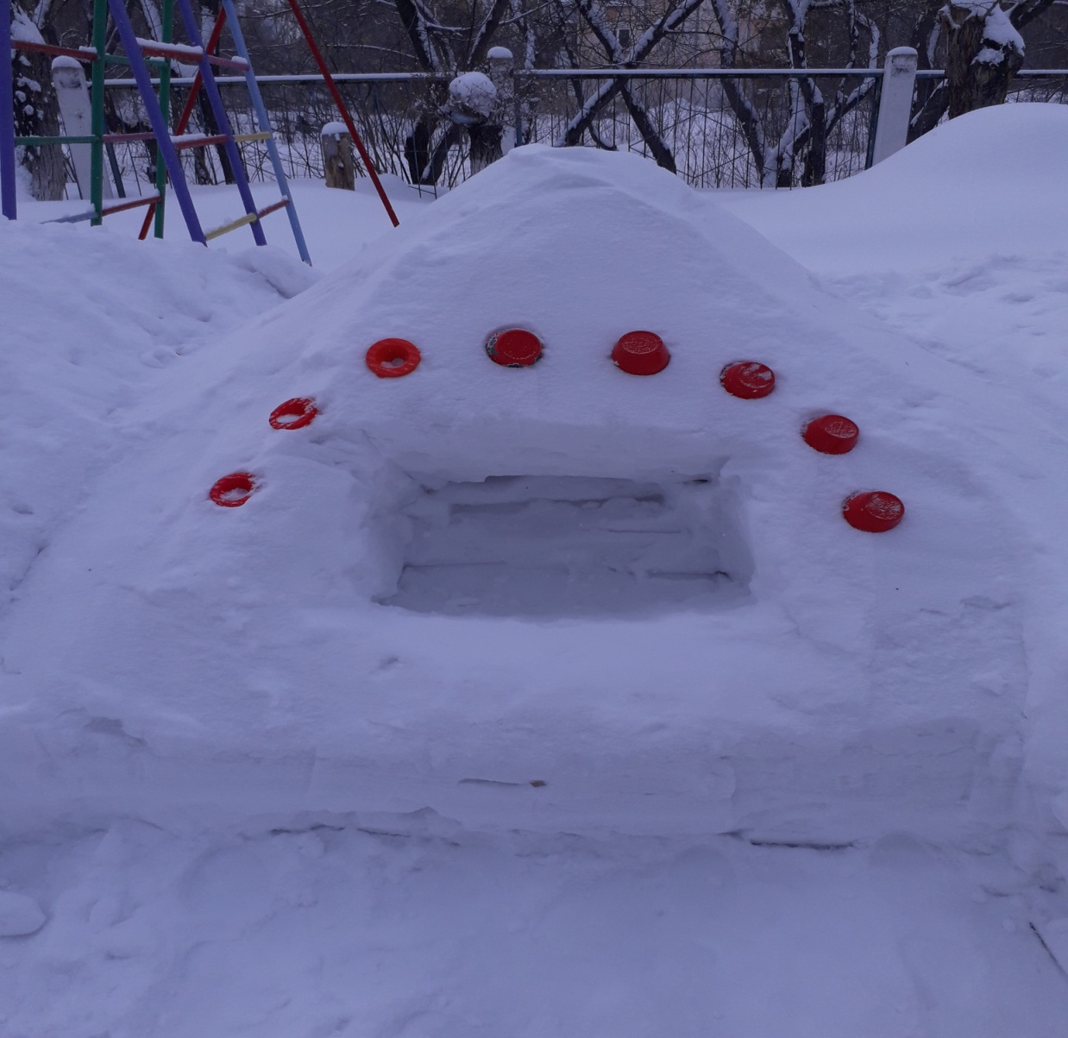
Печка. Для метания снежков в цель

Slide 10
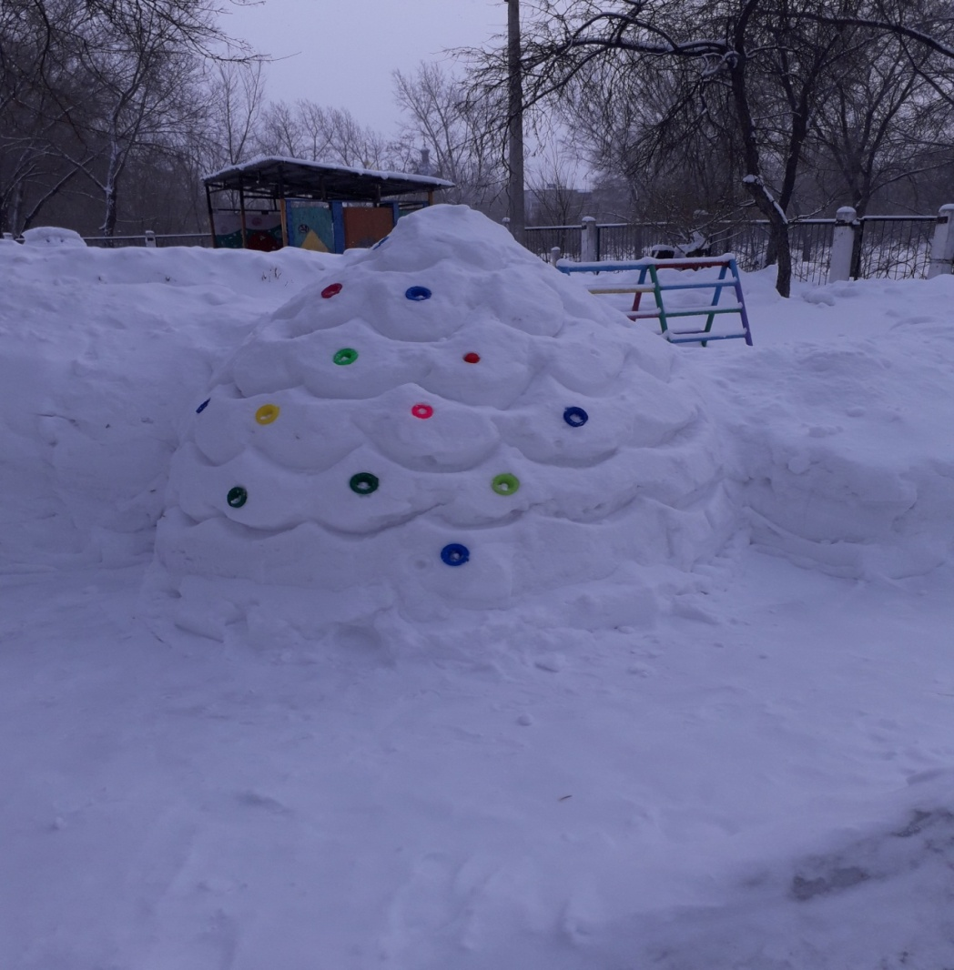
Самый любимый взрослыми и детьми зимний праздник – Новый год! И конечно же, наша красавица – елочка, радостно встречает нас не только на празднике, но и на нашем участке. Красиво оформлена, яркая и не много сказочная – одна из самых любимых детьми построек.

Slide 11
2.Красивая гусеничка очень нравится ребятам. Они с радостью упражняются – перешагивая, переползая через нее.

